Slide 1
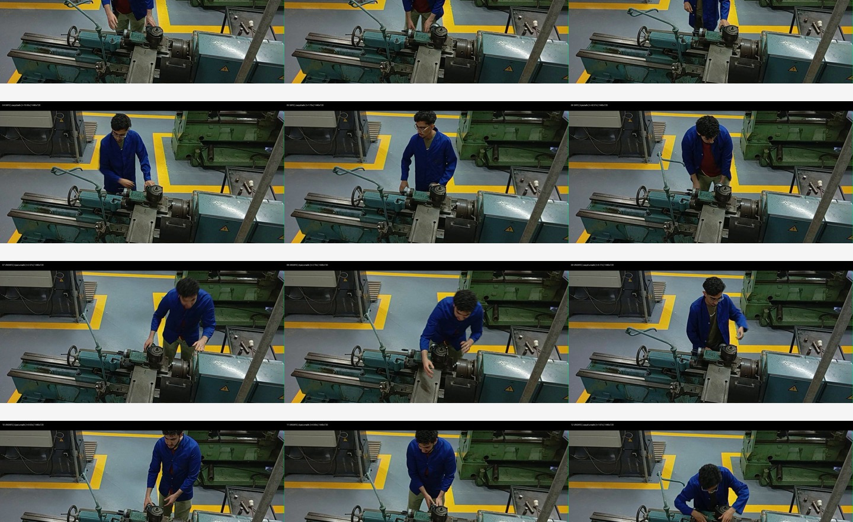
NARRATIF DE SOUTENANCE
Prédire le danger avant
l'entrée physique
Un prototype de sécurité à caméra fixe qui transforme la vidéo en signaux causaux pose-zone pour l'alerte et l'arrêt court horizon.
El Fahime Mohamed Zayd
Bensaid Ilyas
Supervised by: Prof. Tawfik Masrour
72
50
0.903
vidéos parentes
entrées physiques
P(entrée <= 0,3 s) au point strict
Rythme: problème -> annotation -> variables -> modèles -> évaluation -> résultats -> limites de déploiement

Slide 2
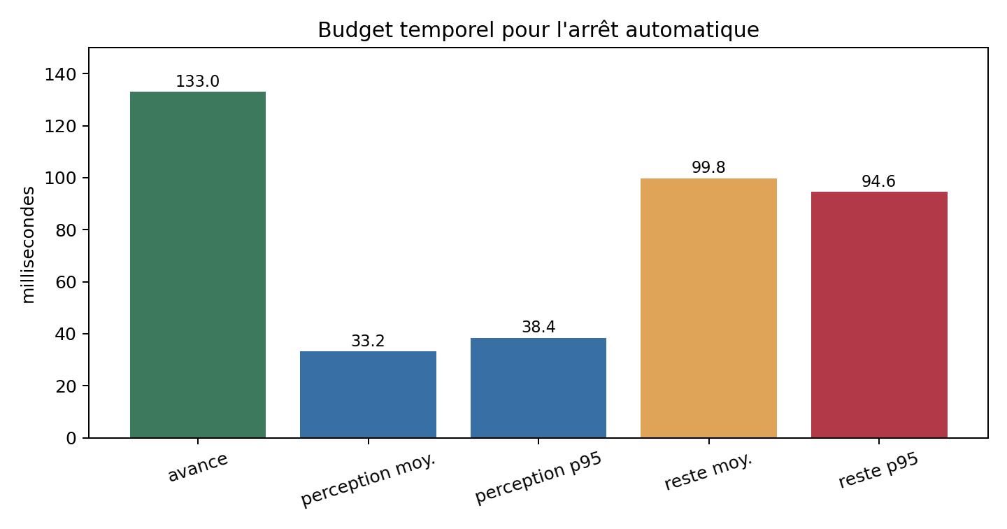
CIBLE OP�RATIONNELLE
Le syst�me est utile seulement s'il gagne du temps avant l'entr�e.
Alerte op�rateur
TCN risk_present_now, plus pr�coce et plus tol�rante aux faux positifs
Entr�e physique
�v�nement objectif mesur� sur la zone dangereuse
Arr�t auto
GRU exact-entry, court horizon et confiance �lev�e seulement
Le TCN sert l'alerte op�rateur continue. Le GRU exact-entry sert l'imminence d'arr�t quand l'entr�e physique devient cr�dible � 0,2-0,3 s.
Soutenance s�curit� machine
2

Slide 3
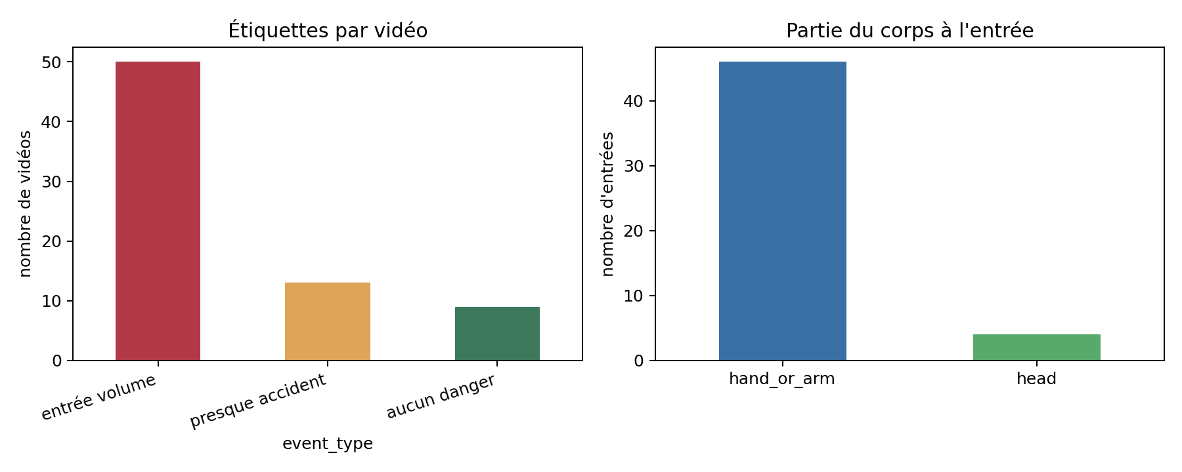
R�ALIT� DU DATASET
Le dataset est petit, mais centr� sur l'�v�nement rare � apprendre.
4 100
fen�tres sans danger
864
fen�tres d'entr�e
388 / 4 576
positif vs n�gatif pour la cible 1,0 s
Point cl�: le graphique de gauche compte les �pisodes vid�o, pas tout le temps d'entra�nement. Au niveau des fen�tres, le temps sans danger est beaucoup plus grand.
Soutenance s�curit� machine
3

Slide 4
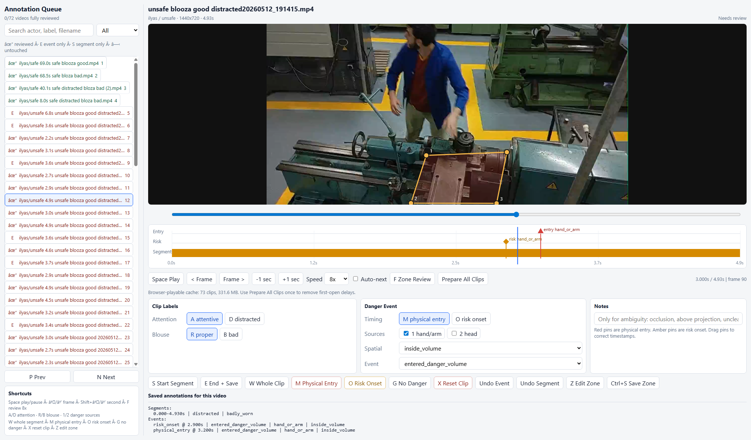
ANNOTATION COMME M�THODE
Nous avons cr�� l'outil d'annotation car la cible est temporelle.
Ce qu'il enregistre:
- polygone 2D fixe de danger
- marqueurs risque et entr�e physique
- segments attention / blouse
- revue image par image et correction timeline
Pourquoi c'est important: l'entr�e physique reste la cible objective; le d�but du risque devient le rep�re humain d'anticipation attendue.
Soutenance s�curit� machine
4

Slide 5
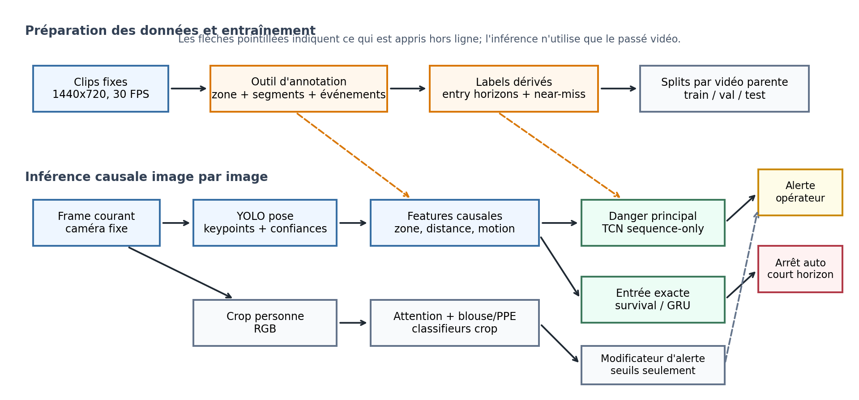
ING�NIERIE DES VARIABLES
Le mod�le ne voit pas d'abord les pixels bruts; il voit des signaux pose-zone causaux.
Entr�e structur�e:
- poignets, coudes, t�te, torse
- confiance de pose
- distance au polygone danger
- indicateurs dedans/dehors
- vitesse et acc�l�ration
Cela force le mod�le � apprendre le mouvement vers la zone dangereuse, pas l'identit� de l'acteur ni la texture du fond.
Soutenance s�curit� machine
5

Slide 6
ARCHITECTURE
Le pipeline final confie l'alerte au TCN et l'imminence d'arrêt au GRU.
TCN warning / risk_present_now
GRU exact-entry / score_by_02
Entrée 60 x 54
Conv1d 54 -> 96
4 blocs TCN résiduels
Dilatations 1,2,4,8
Moyenne + dernier pas
MLP 192 -> 96 -> 1
Sortie unique: risk_present_now
Entrée 30 x 54
GRU 2 couches, hidden 96
Dropout 0,20
MLP sur dernière sortie
Score: score_by_02
Lecture stop à 0,2 s et 0,3 s
Les deux modèles lisent les mêmes features causales et interviennent à deux niveaux de la décision de sécurité.
Soutenance sécurité machine
6

Slide 7
ROBUSTESSE DE L'�VALUATION
Les splits r�p�t�s �vitent de raconter un split chanceux.
Graine 1
Graine 2
Graine 3
Graine n
appr.
val
test
appr.
val
test
appr.
val
test
appr.
val
test
R�gle: chaque split est fait par vid�o parente, donc les fen�tres voisines d'une m�me vid�o ne fuient pas entre train et test.
Interpr�tation: les graines r�p�t�es ne remplacent pas un grand dataset, mais elles r�duisent la d�pendance � une seule s�paration favorable ou d�favorable.
Petit dataset: splits r�p�t�s par vid�o parente
7

Slide 8
RÉSULTAT PRINCIPAL
Alerte opérateur et stop court horizon se lisent avec des métriques différentes.
Alerte opérateur TCN
Stop court horizon GRU
Sortie unique: risk_present_now
Score: score_by_02
Seuil 0,55
Seuil 0,95 strict
Early 0,2
Early 0,3
Précision
FA/min
P(<=0,2 s)
P(<=0,3 s)
Temps moyen
0.850
0.642
0.859
1.574
0.708
0.903
0.133 s
Seuil 0,35 plus agressif: Early 0,3 = 0.683, mais précision = 0.661 et FA/min = 6.015.
Seuil 0,90 plus couvrant: P(<=0,2 s) = 0.502, P(<=0,3 s) = 0.741, temps moyen = 0.221 s.
Pour l'alerte opérateur, le seuil 0,55 garde une avance utile à 0,2-0,3 s tout en limitant le bruit continu.
Pour le stop, le seuil 0,95 reste le point le plus crédible quand l'on veut agir seulement à l'approche immédiate de l'entrée.
Résultats: compromis d'alerte TCN et compromis de stop GRU
8

Slide 9
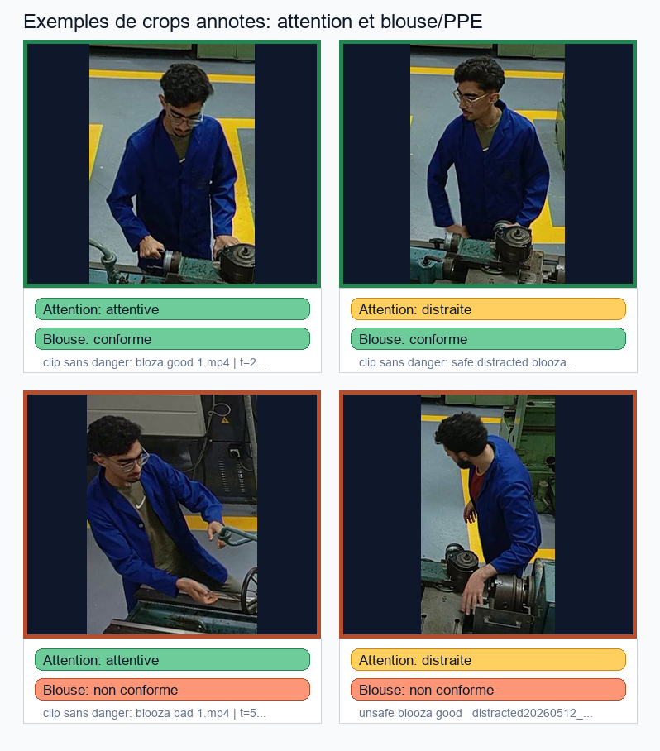
COUCHE DE POLITIQUE
Attention et blouse modifient la sensibilit� d'alerte, pas le danger physique.
D = score de danger physique
A = risque attention
P = risque blouse/PPE
S_full = 1 - (1-D)(1-0.30A)(1-0.25P)
C'est un choix de politique: si le risque physique est d�j� non nul, une attention distraite ou une blouse non conforme peut baisser le seuil d'alerte.
Artefact � montrer: attention_blouse_examples.png
9

Slide 10
PRUDENCE D�PLOIEMENT
Le prototype reste 2D et doit encore prouver toute la cha�ne d'arr�t.
Pourquoi le prototype reste limit�
Zone dangereuse projet�e en 2D
Cam�ra et machine fixes
Deux acteurs seulement
Pas encore de mesure compl�te cam�ra -> arr�t m�canique
La projection 2D est acceptable pour ce prototype � cam�ra fixe. Pour un d�ploiement, il faudra une validation 3D plus robuste, avec multi-angle ou profondeur, plus une mesure compl�te de la latence jusqu'� l'action m�canique.
Artefact � montrer: timing_budget.png
10

Slide 11
CONCLUSION
Le gain: une cha�ne causale compl�te, pas seulement un classifieur.
Ce qui marche
Prochaines �tapes
Annotation d�di�e: entr�e physique et d�but du risque
Plus d'acteurs, vrais n�gatifs, machines et angles
Variables pose-zone avec fen�tres causales
Multi-angle ou profondeur pour valider le volume 3D
Signal TCN d'alerte continue et GRU de stop imminent
Latence compl�te: cam�ra jusqu'� m�canique
Politique d'alerte avec attention et blouse
�valuation de s�ret� au-del� de la classification
Phrase finale: c'est un prototype contr�l� avec un signal de s�curit� utile; la suite est de prouver la robustesse hors sc�nario.
Conclure par les gains, puis les perspectives
11

